Slide 1


ΨΗΦΙΑΚΗ ΕΠΕΞΕΡΓΑΣΙΑ ΕΙΚΟΝΑΣ (7.010)
Επεξεργασία Εικόνας και Σύγχρονες Εφαρμογές
4^{η} Διάλεξη
Κώστας Μαριάς
kmarias@hmu.gr
Εργ. Γιάννης Στεφανής
jstefanis@teicrete.gr, jstefanis@ics.forth.gr
Βιβλίο “Digital Image Processing”, Rafael C. Gonzalez & Richard E. Woods
Notes:
<title> = Prof., Dr., etc
Xxxxxxx Yyyyyyyy = name of the presenter
<Full Laboratory Name> = e.g. Computational Vision and Robotics
<Lab short name> = e.g. CVRL
e.t.c.

Slide 2
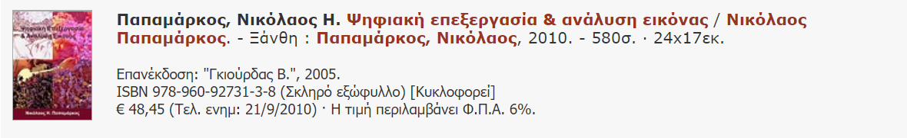
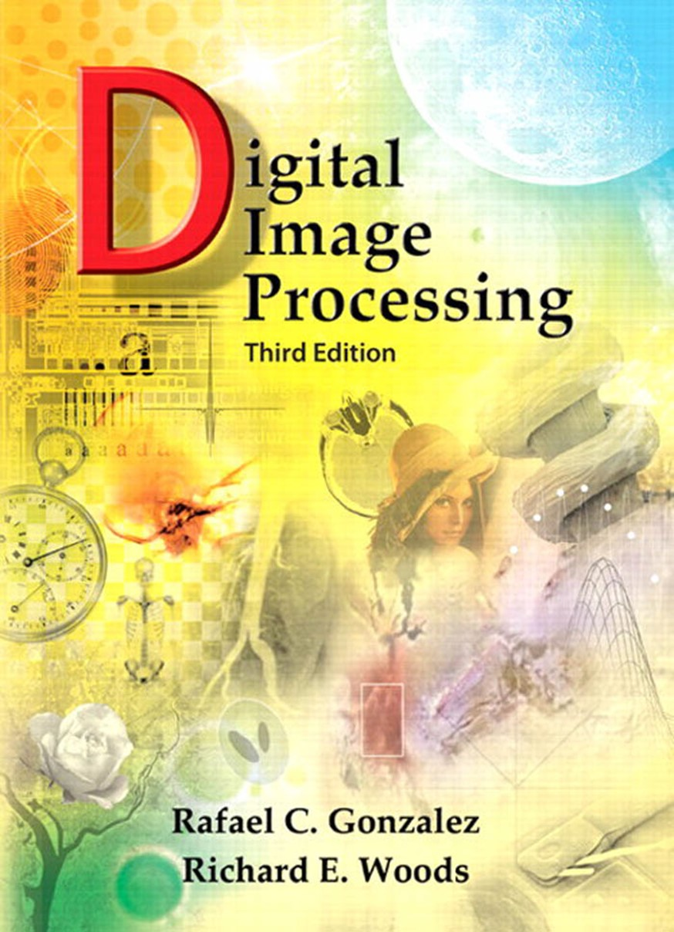
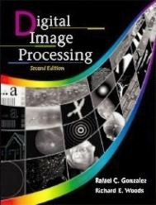
Αναφορές
“Digital Image Processing”, Rafael C.Gonzalez & Richard E. Woods, Addison-Wesley, 3rd edition
“Digital Image Processing”, Rafael C.
Gonzalez & Richard E. Woods,
Addison-Wesley, 2002

Slide 3

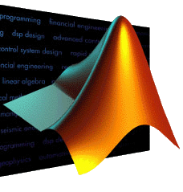

Περιεχόμενα Διάλεξης
  Βελτιστοποίηση εικόνας με σημειακή επεξεργασία στο χωρικό πεδίο
  Μετασχηματισμοί φωτεινότητας
  Ιστόγραμμα εικόνας και επεξεργασία ιστογράμματος
Για την καλύτερη παρακολούθηση έχουμε 3 ειδών διαφάνειες: Βασική πληροφορία (για προπτυχιακούς), Παραδείγματα Matlab για προπτυχιακούς και προχωρημένα ερευνητικά θέματα (research)
Basic
Matlab
Research

Slide 4
ΨΕΕ στο Χωρικό πεδίο
Ο όρος χωρικό πεδίο αναφέρεται στο ίδιο το επίπεδο της εικόνας, καθώς και οι μέθοδοι επεξεργασίας εικόνας σε αυτή την κατηγορία βασίζονται στην άμεση χειραγώγηση των pixel σε μια εικόνα.
Δύο κύριες κατηγορίες επεξεργασίας στο χωρικό πεδίο είναι οι μετασχηματισμοί έντασης και χωρικό φιλτράρισμα.
Οι μετασχηματισμοί ένταση λειτουργούν σε μεμονωμένα pixels μιας εικόνας, κυρίως για το σκοπό της προσαρμογής της αντίθεσης και κατωφλίου εικόνας (thresholding).
Το χωρικό φιλτράρισμα περιλαμβάνει εκτέλεση εργασιών, όπως η όξυνση της εικόνας, δουλεύοντας σε μια γειτονιά του κάθε pixel στην εικόνα.

Slide 5
ΨΕΕ στο Χωρικό πεδίο
Οι επεξεργασίες στο χωρικό πεδίο μπορούν να περιγραφούν με τη γενική σχέση:
g(x,y)=T [f(x,y)]
Η εικόνα εισόδου είναι η f(x,y) ενώ η εικόνα εξόδου είναι η g(x,y) η οποία προκύπτει μέσω του τελεστή Τ ο οποίος ορίζεται σε γειτονιά του σημείου (x,y) σε μια ή σε περισσότερες εικόνες (π.χ. μέσος όρος για απομάκρυνση θορύβου).

Slide 6
Επεξεργασία ανα σημείο
Στο προηγούμενο μάθημα εστιάσαμε σε χωρική επεξεργασία γύρω από γειτονιά κάθε pixel. Όταν αντί για γειτονιά ο μετασχηματισμός αφορά μόνο το έκαστο pixel, μιλάμε για σημειακή επεξεργασία Point processing).
Σε αυτή τη περίπτωση μιλάμε για μετασχηματισμό αποχρώσεων του γκρίζου (grey level transformation T) όπου με βάση κάποιο μετασχηματισμό αλλάζουμε την ένταση κάθε pixel από g σε s:
s=T(g)

Slide 7
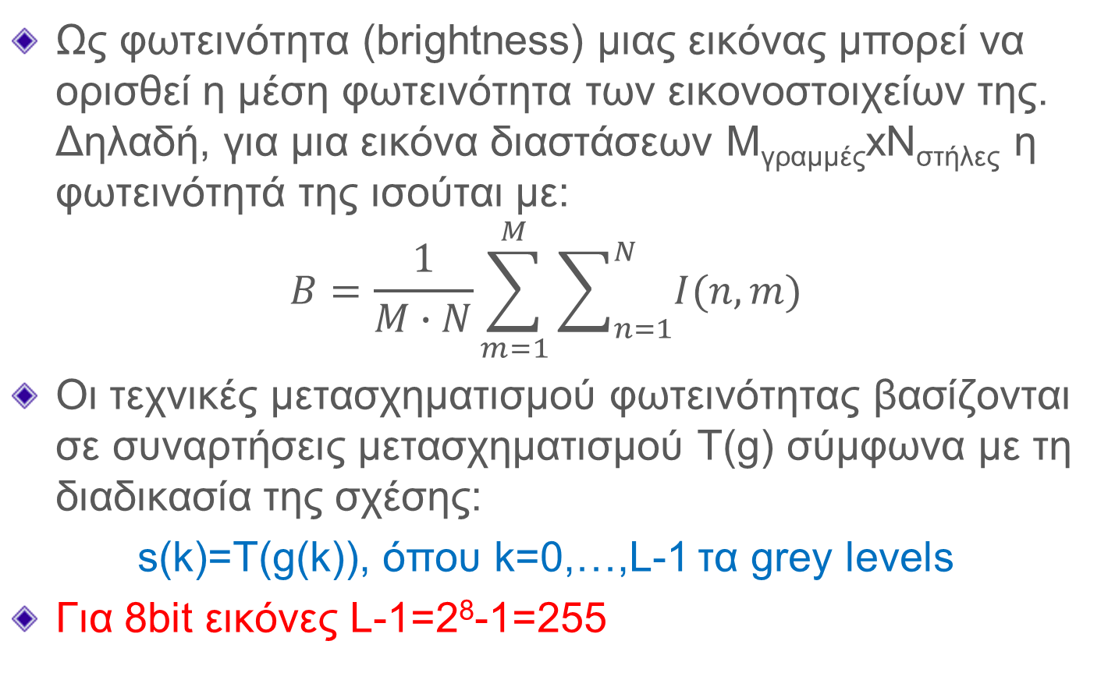
ΜΕΤΑΣΧΗΜΑΤΙΣΜΟΙ ΦΩΤΕΙΝΟΤΗΤΑΣ
Ως φωτεινότητα (brightness) μιας εικόνας μπορεί να ορισθεί η μέση φωτεινότητα των εικονοστοιχείων της. Δηλαδή, για μια εικόνα διαστάσεων M_{γραμμές}xN_{στήλες} η φωτεινότητά της ισούται με:
$$B=\frac{1}{M∙N}\sum_{m=1}^{M}{\sum_{n=1}^{N}{I(n,m)}}$$
Οι τεχνικές μετασχηματισμού φωτεινότητας βασίζονται σε συναρτήσεις μετασχηματισμού Τ(g) σύμφωνα με τη διαδικασία της σχέσης:
s(k)=T(g(k)), όπου k=0,…,L-1 τα grey levels
Για 8bit εικόνες L-1=2⁸-1=255

Slide 8
ΜΕΤΑΣΧΗΜΑΤΙΣΜΟΙ ΦΩΤΕΙΝΟΤΗΤΑΣ
Επειδή η επεξεργασία κάθε εικονοστοιχείου μιας εικόνας εξαρτάται από τη φωτεινότητα του ίδιου του εικονοστοιχείου, οι τεχνικές αυτής της κατηγορίας αναφέρονται και ως τεχνικές σημειακής επεξεργασίας (point processing).

Slide 9
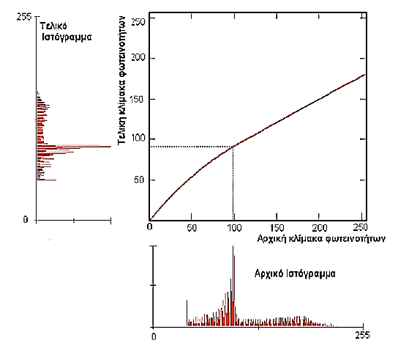
ΜΕΤΑΣΧΗΜΑΤΙΣΜΟΙ ΦΩΤΕΙΝΟΤΗΤΑΣ

Slide 10
ΑΡΝΗΤΙΚΗ ΕΙΚΟΝΑ
Το αρνητικό μιας εικόνας 8bit παράγεται χρησιμοποιώντας τη συνάρτηση μετασχηματισμού η οποία είναι ίση με:
s=T(g)= 255-g
Η βασική ιδέα είναι η αντιστροφή των φωτεινοτήτων.

Slide 11
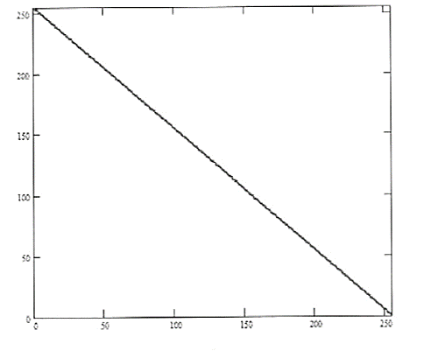
ΑΡΝΗΤΙΚΗ ΕΙΚΟΝΑ
Η συνάρτηση μετασχηματισμού για το αρνητικό της εικόνας
s
s=T(g)= 255-g
0 50 100 150 200 250
g
0 50 100 150 200 250

Slide 12
ΑΡΝΗΤΙΚΗ ΕΙΚΟΝΑ
μια αρχική εικόνα → το αρνητικό της.

Slide 13
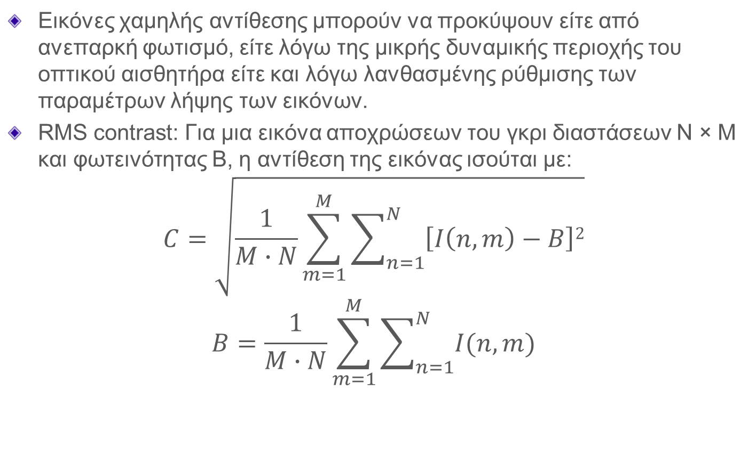
ΑΥΞΗΣΗ ΤΗΣ ΑΝΤΙΘΕΣΗΣ
Εικόνες χαμηλής αντίθεσης μπορούν να προκύψουν είτε από ανεπαρκή φωτισμό, είτε λόγω της μικρής δυναμικής περιοχής του οπτικού αισθητήρα είτε και λόγω λανθασμένης ρύθμισης των παραμέτρων λήψης των εικόνων.
RMS contrast: Για μια εικόνα αποχρώσεων του γκρι διαστάσεων Ν × Μ και φωτεινότητας Β, η αντίθεση της εικόνας ισούται με:
$$C=\sqrt{\frac{1}{M∙N}\sum_{m=1}^{M}{\sum_{n=1}^{N}{\left[I\left(n,m\right)−B\right]2}}}$$
$$B=\frac{1}{M∙N}\sum_{m=1}^{M}{\sum_{n=1}^{N}{I(n,m)}}$$

Slide 14
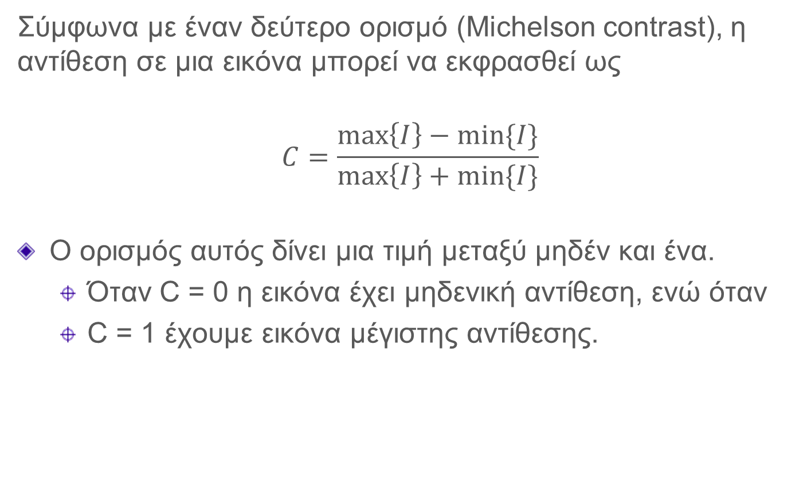
ΑΥΞΗΣΗ ΤΗΣ ΑΝΤΙΘΕΣΗΣ
Σύμφωνα με έναν δεύτερο ορισμό (Michelson contrast), η αντίθεση σε μια εικόνα μπορεί να εκφρασθεί ως
$$C=\frac{\max\left\{I\right\}−min⁡\{I\}}{\max\left\{I\right\}+min⁡\{I\}}$$
Ο ορισμός αυτός δίνει μια τιμή μεταξύ μηδέν και ένα.
  Όταν C = 0 η εικόνα έχει μηδενική αντίθεση, ενώ όταν
  C = 1 έχουμε εικόνα μέγιστης αντίθεσης.

Slide 15
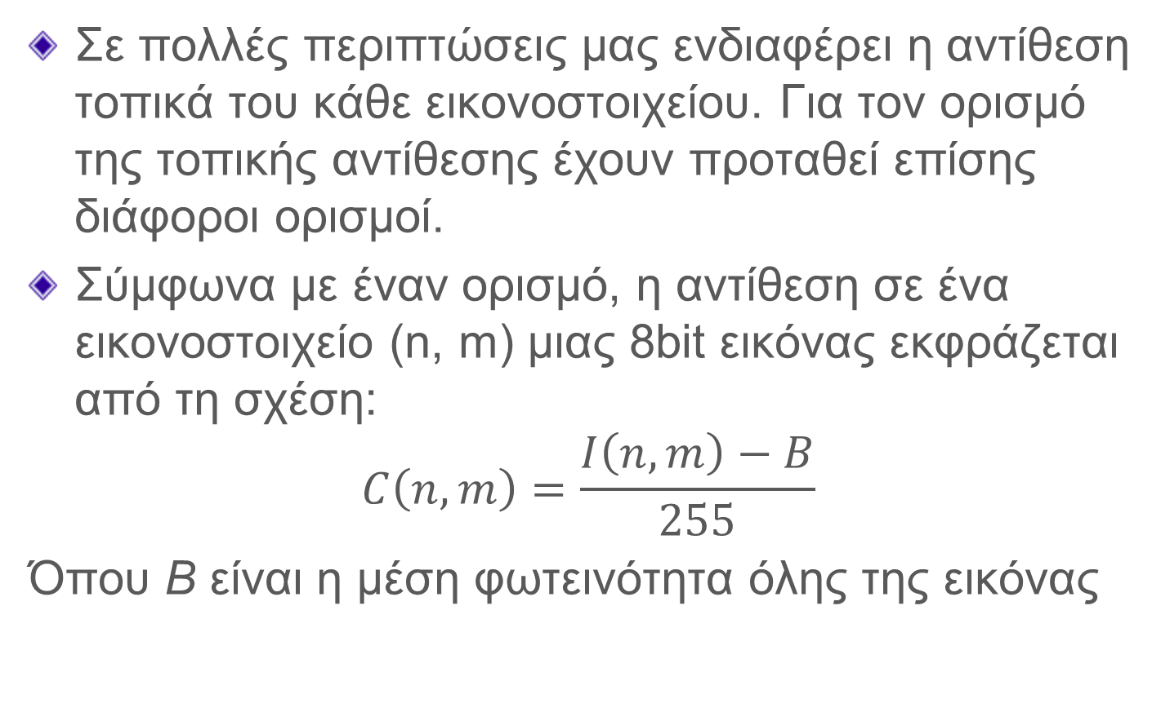
ΑΥΞΗΣΗ ΤΗΣ ΑΝΤΙΘΕΣΗΣ
Σε πολλές περιπτώσεις μας ενδιαφέρει η αντίθεση τοπικά του κάθε εικονοστοιχείου. Για τον ορισμό της τοπικής αντίθεσης έχουν προταθεί επίσης διάφοροι ορισμοί.
Σύμφωνα με έναν ορισμό, η αντίθεση σε ένα εικονοστοιχείο (n, m) μιας 8bit εικόνας εκφράζεται από τη σχέση:
$$C\left(n,m\right)=\frac{I\left(n,m\right)−B}{255}$$
Όπου Β είναι η μέση φωτεινότητα όλης της εικόνας

Slide 16
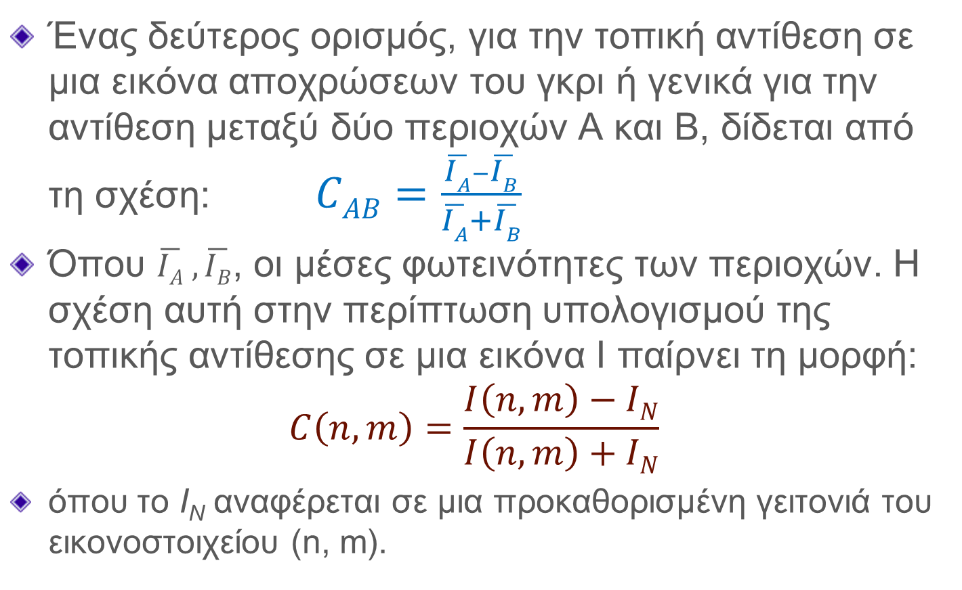
ΑΥΞΗΣΗ ΤΗΣ ΑΝΤΙΘΕΣΗΣ
Ένας δεύτερος ορισμός, για την τοπική αντίθεση σε μια εικόνα αποχρώσεων του γκρι ή γενικά για την αντίθεση μεταξύ δύο περιοχών Α και Β, δίδεται από τη σχέση: $CAB=\frac{\overline{IA}−\overline{IB}}{\overline{IA}+\overline{IB}}$
Όπου $\overline{IA} ,\overline{IB}$, οι μέσες φωτεινότητες των περιοχών. Η σχέση αυτή στην περίπτωση υπολογισμού της τοπικής αντίθεσης σε μια εικόνα Ι παίρνει τη μορφή:
$$C\left(n,m\right)=\frac{I\left(n,m\right)−IN}{I\left(n,m\right)+IN}$$
όπου το Ι_{Ν} αναφέρεται σε μια προκαθορισμένη γειτονιά του εικονοστοιχείου (n, m).

Slide 17
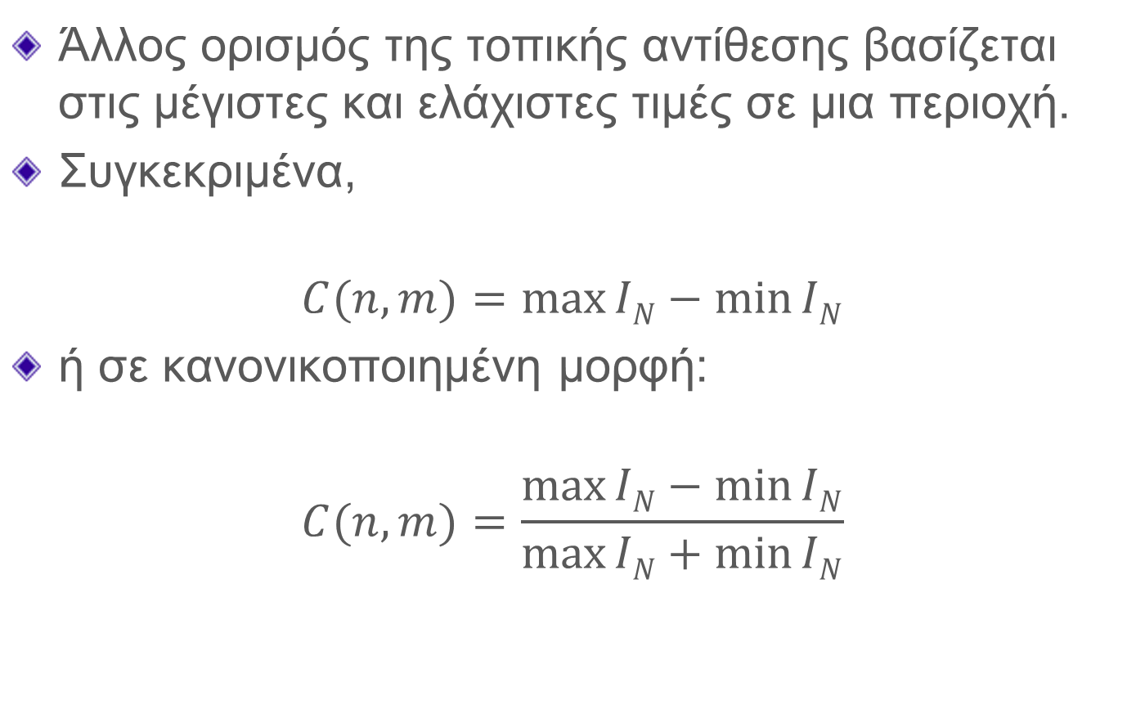
ΑΥΞΗΣΗ ΤΗΣ ΑΝΤΙΘΕΣΗΣ
Άλλος ορισμός της τοπικής αντίθεσης βασίζεται στις μέγιστες και ελάχιστες τιμές σε μια περιοχή.
Συγκεκριμένα,
$$C(n,m)=\max{IN}−min⁡IN$$
ή σε κανονικοποιημένη μορφή:
$$C(n,m)=\frac{\max{IN}−min⁡IN}{\max{IN}+min⁡IN}$$

Slide 18
ΑΥΞΗΣΗ ΤΗΣ ΑΝΤΙΘΕΣΗΣ
Αύξηση της αντίθεσης:
(α) Η αρχική εικόνα,
(β) η συνάρτηση μετασχηματισμού,
(γ) η εικόνα μετά την αύξηση της αντίθεσης, και
(δ) με αντίθεση κατωφλίου (Τ=150).

Slide 19
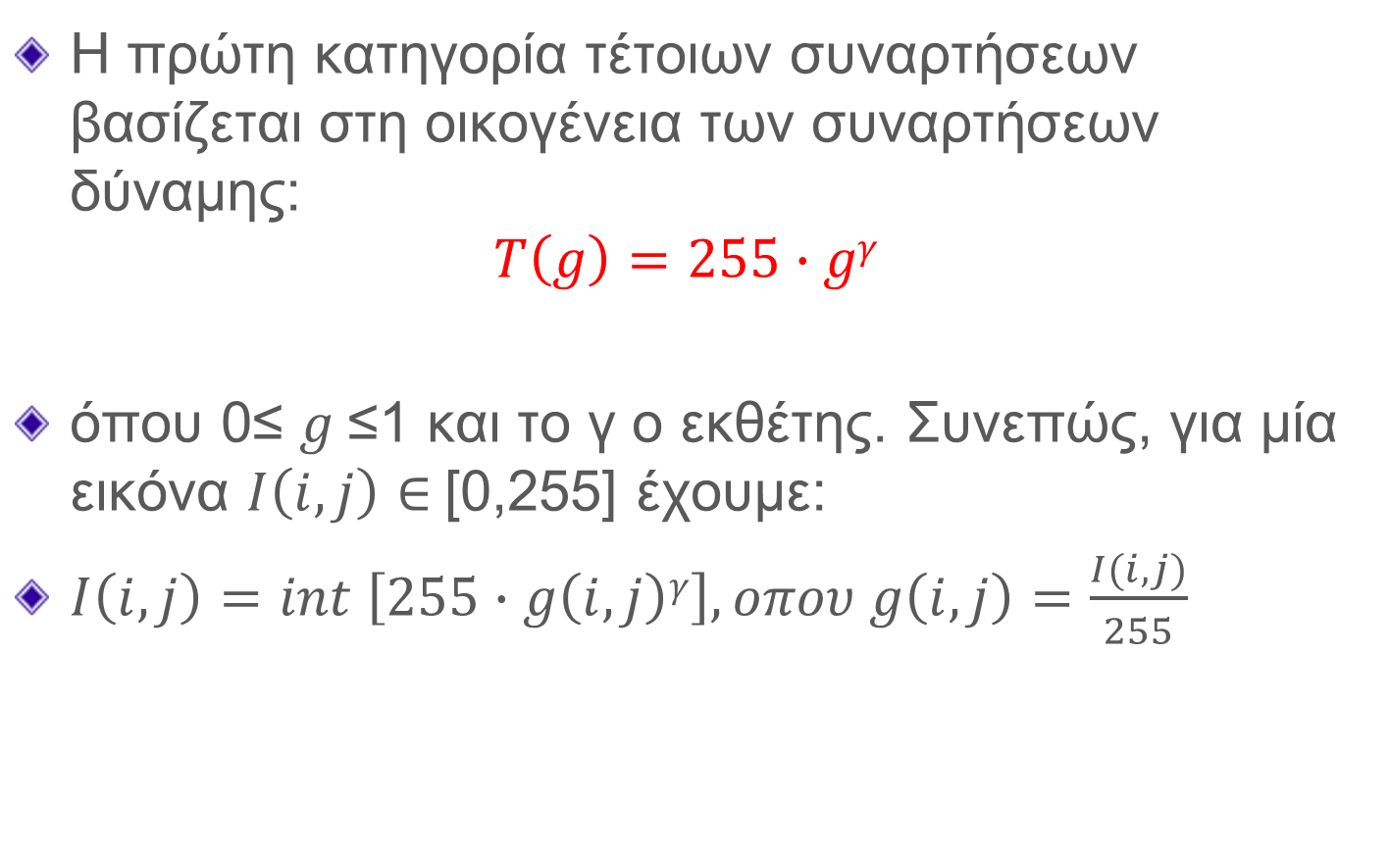
ΜΕΤΑΣΧΗΜΑΤΙΣΜΟΙ ΔΥΝΑΜΗΣ
Η πρώτη κατηγορία τέτοιων συναρτήσεων βασίζεται στη οικογένεια των συναρτήσεων δύναμης:
$$T\left(g\right)=255∙gγ$$
όπου 0≤ $g$≤1 και το γ ο εκθέτης. Συνεπώς, για μία εικόνα $I\left(i,j\right)$ $∈$[0,255] έχουμε:
$I\left(i,j\right)=int \left[255∙g\left(i,j\right)γ\right], οπου g\left(i,j\right)=\frac{I(i,j)}{255}$

Slide 20
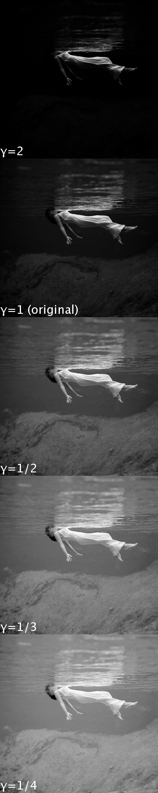
ΜΕΤΑΣΧΗΜΑΤΙΣΜΟΙ ΔΥΝΑΜΗΣ
T(g)
g
Μορφές της Τ(g) για διάφορες τιμές του εκθέτη γ {4,3,2,1,1/2,…}
Εφαρμογή των μετασχηματισμών δύναμης για διάφορες τιμές του γ https://en.wikipedia.org/wiki/Gamma_correction

Slide 21
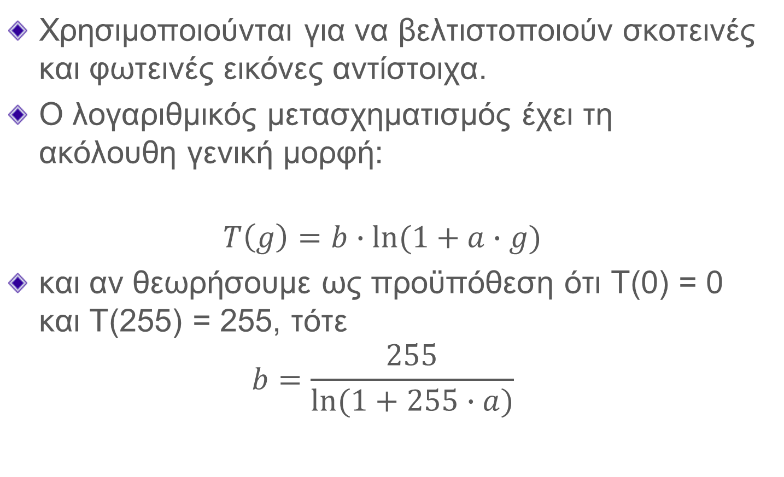
ΛΟΓΑΡΙΘΜΙΚΟΣ ΜΕΤΑΣΧΗΜΑΤΙΣΜΟΣ
Χρησιμοποιούνται για να βελτιστοποιούν σκοτεινές και φωτεινές εικόνες αντίστοιχα.
Ο λογαριθμικός μετασχηματισμός έχει τη ακόλουθη γενική μορφή:
$$T\left(g\right)=b∙ln⁡(1+a∙g)$$
και αν θεωρήσουμε ως προϋπόθεση ότι Τ(0) = 0 και Τ(255) = 255, τότε
$$b=\frac{255}{ln⁡(1+255∙a)}$$

Slide 22
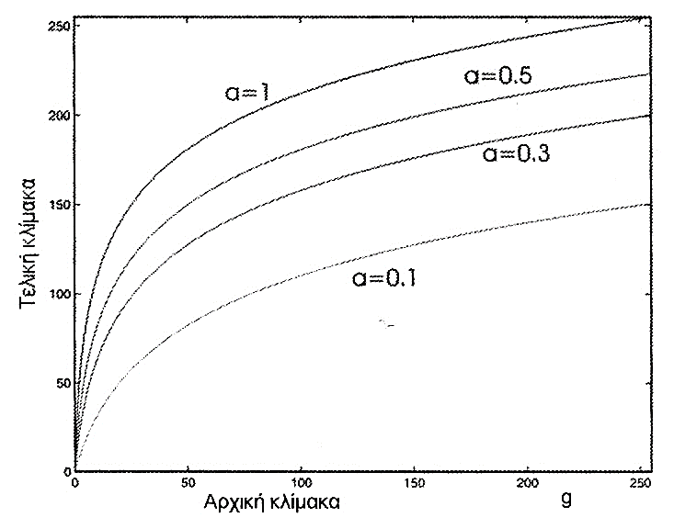
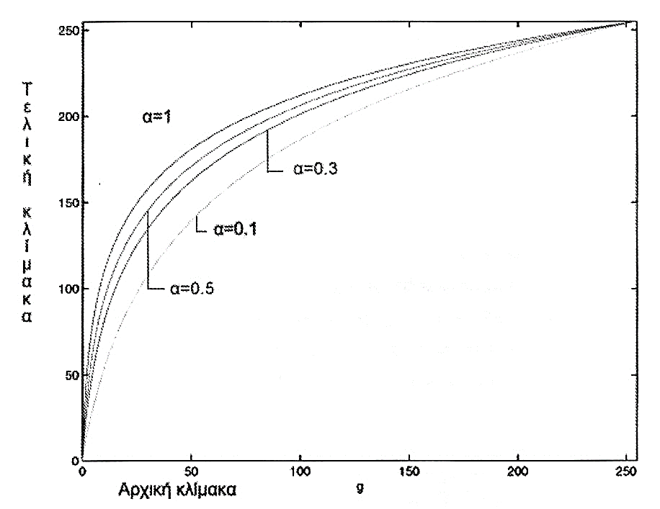

ΛΟΓΑΡΙΘΜΙΚΟΣ ΜΕΤΑΣΧΗΜΑΤΙΣΜΟΣ
T(g)
g
g
Καμπύλες λογαριθμικού μετασχηματισμού για b=45.986
Καμπύλες λογαριθμικού
μετασχηματισμού για
$$b=\frac{255}{ln⁡(1+255∙a)}$$

Slide 23
ΛΟΓΑΡΙΘΜΙΚΟΣ ΜΕΤΑΣΧΗΜΑΤΙΣΜΟΣ
$$b∙ln⁡(1+a∙g)$$
T(g)
185
g
25
g
Καμπύλες λογαριθμικού μετασχηματισμού για b=45.986
Καμπύλες λογαριθμικού
μετασχηματισμού για
$$b=\frac{255}{ln⁡(1+255∙a)}$$

Slide 24
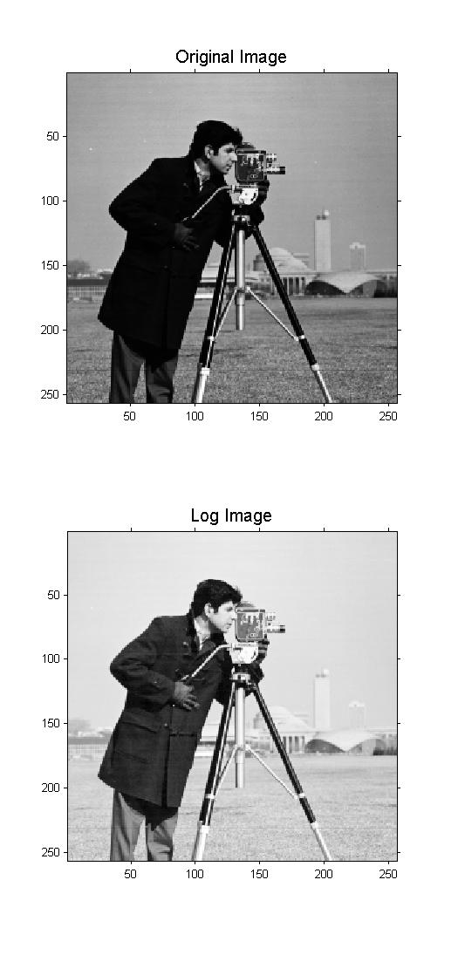
ΛΟΓΑΡΙΘΜΙΚΟΣ ΜΕΤΑΣΧΗΜΑΤΙΣΜΟΣ
Παράδειγμα εφαρμογής του λογαριθμικού μετασχηματισμού
grayImage = imread('Cameraman.tif');
grayImage = double(grayImage);
subplot(2,1,1);
imshow(grayImage, []);
axis on;
title('Original Image', 'FontSize', 15);
% Take the log of it. Add 1 to avoid taking log of zero.
logImage = log(grayImage+1);
% Normalize to the range 0-1.
normalizedImage = mat2gray(logImage);
% Display it.
subplot(2,1,2);
imshow(normalizedImage, []);
axis on;
title('Log Image', 'FontSize', 15);
% If you want a uint8 version, then you can multiply by 255
% uint8Image = uint8(255 * normalizedImage);
msgbox('Note how the coat has more details');
(α) Αρχική εικόνα.
(β) Τελική εικόνα για α=1.

Slide 25
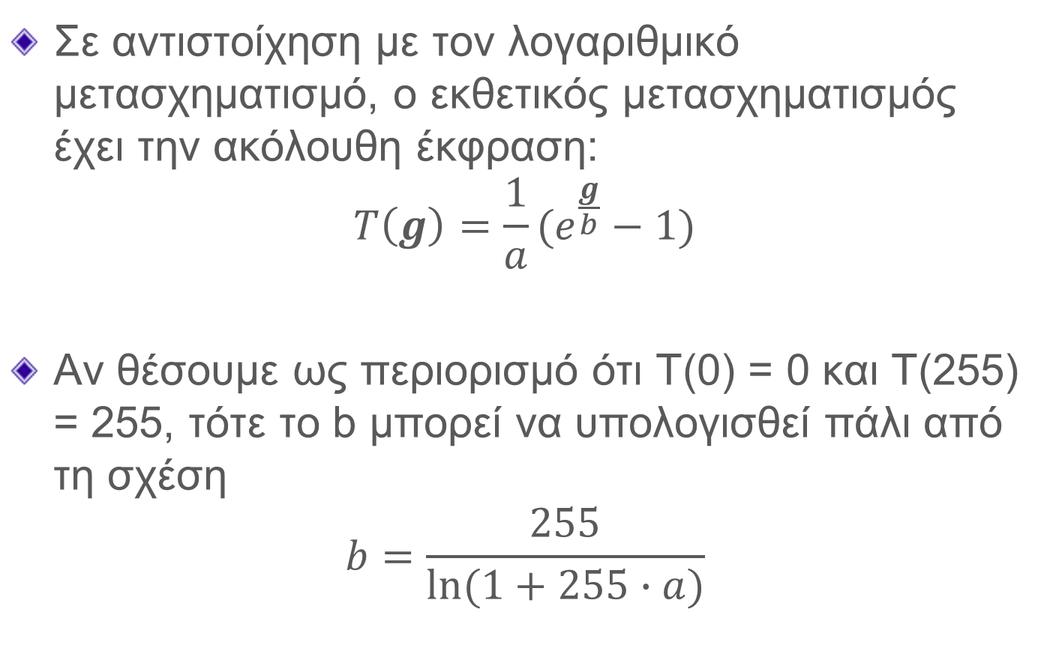
ΕΚΘΕΤΙΚΟΣ ΜΕΤΑΣΧΗΜΑΤΙΣΜΟΣ
Σε αντιστοίχηση με τον λογαριθμικό μετασχηματισμό, ο εκθετικός μετασχηματισμός έχει την ακόλουθη έκφραση:
$$T\left(g\right)=\frac{1}{a}(e^{\frac{g}{b}}−1)$$
Αν θέσουμε ως περιορισμό ότι Τ(0) = 0 και Τ(255) = 255, τότε το b μπορεί να υπολογισθεί πάλι από τη σχέση
$$b=\frac{255}{ln⁡(1+255∙a)}$$

Slide 26
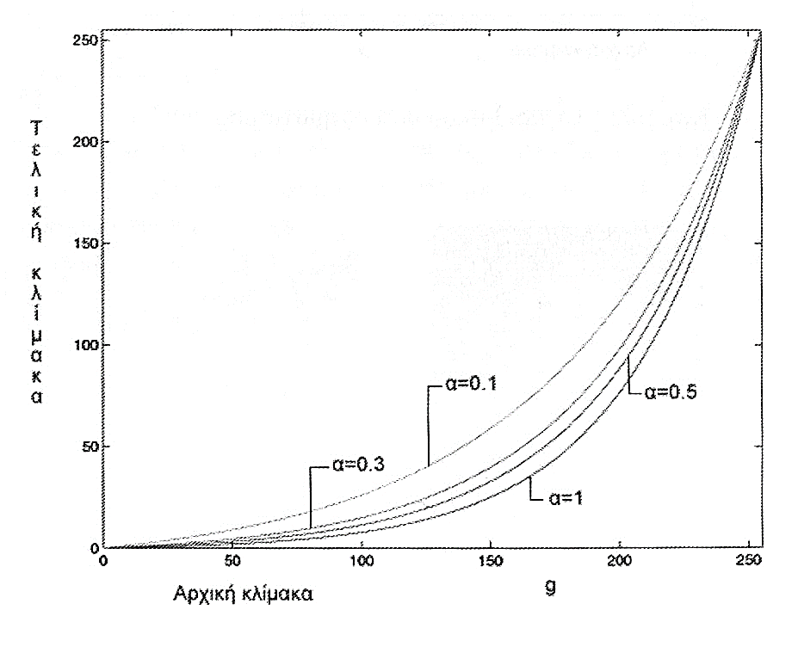
ΕΚΘΕΤΙΚΟΣ ΜΕΤΑΣΧΗΜΑΤΙΣΜΟΣ
T(g)
0 50 100 150 200 250
0 50 100 150 200 250
g
Καμπύλες εκθετικού μετασχηματισμού για $b=\frac{255}{ln⁡(1+255∙a)}$

Slide 27
ΕΚΘΕΤΙΚΟΣ ΜΕΤΑΣΧΗΜΑΤΙΣΜΟΣ
T(g)
0 50 100 150 200 250
90
35
0 50 100 125 150 200 250
g
Καμπύλες εκθετικού μετασχηματισμού για $b=\frac{255}{ln⁡(1+255∙a)}$

Slide 28
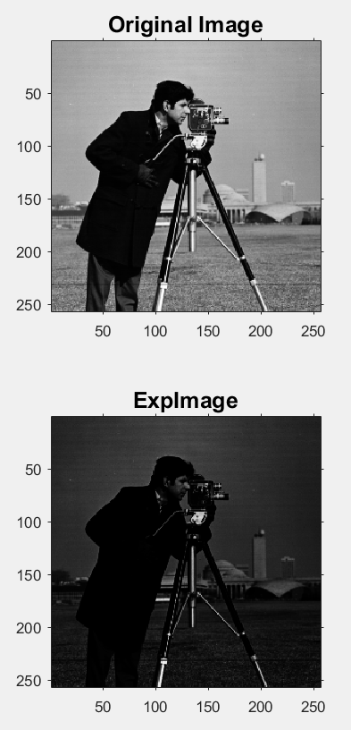
ΕΚΘΕΤΙΚΟΣ ΜΕΤΑΣΧΗΜΑΤΙΣΜΟΣ
Παράδειγμα εφαρμογής του εκθετικού μετασχηματισμού
(a)
grayImage= imread('Cameraman.tif');
grayImage= double(grayImage);
subplot(2,1,1);
imshow(grayImage, []);
axis on;
title('Original Image', 'FontSize', 15);
% Take the log of it. Add 1 to avoid taking log of zero.
expImage=exp(grayImage/50)-1;
% Normalize to the range 0-1.
normalizedImage= mat2gray(expImage);
% Display it.
subplot(2,1,2);
imshow(normalizedImage, []);
axis on;
title('ExpImage', 'FontSize', 15);
(β)
Παράδειγμα εφαρμογής του εκθετικού μετασχηματισμού:
(α) Αρχική εικόνα.
(β) Τελική εικόνα για α=1.

Slide 29
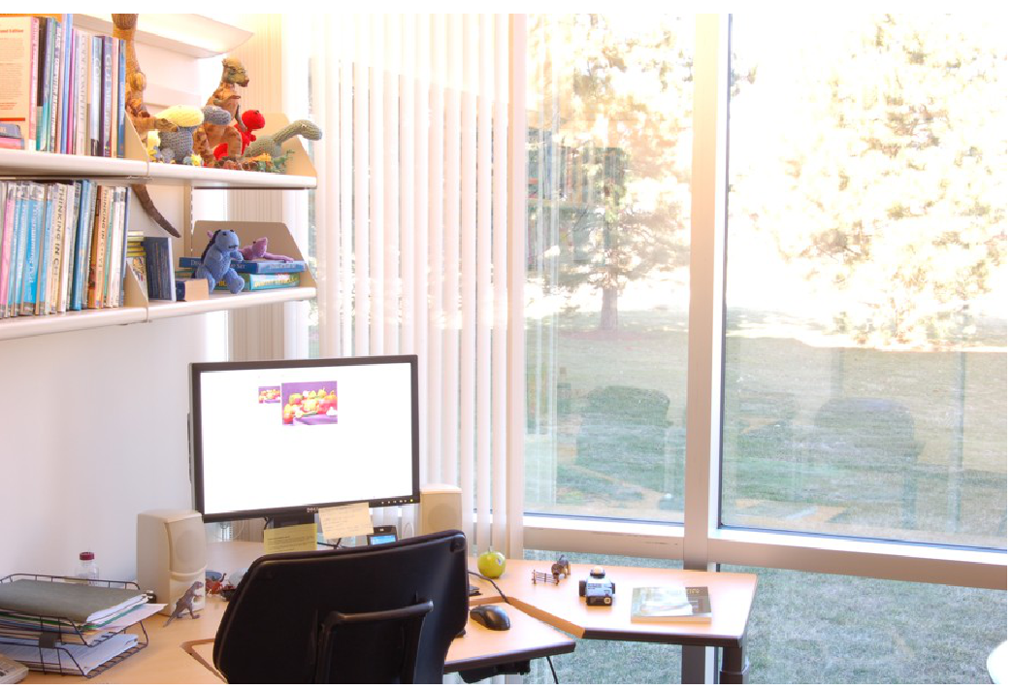
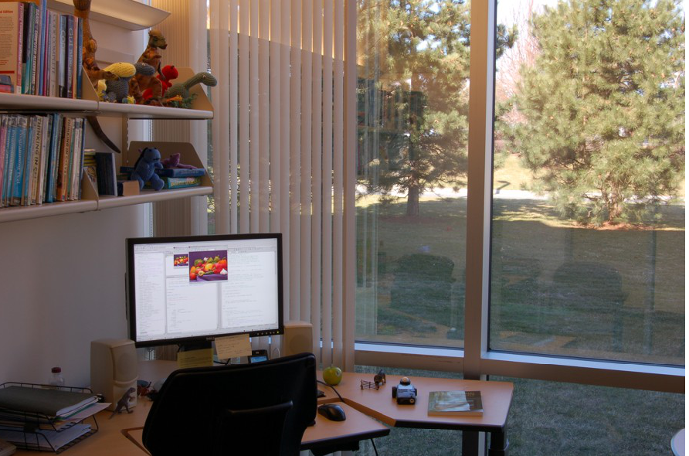
ΕΚΘΕΤΙΚΟΣ ΜΕΤΑΣΧΗΜΑΤΙΣΜΟΣ
Η προηγούμενη εικόνα δεν βελτιώνεται με τον εκθετικό μετασχηματισμό.
Θα ήταν πιο χρήσιμος σε περιπτώσεις όπως η διπλανή άνω εικόνα όπου έξω από το παράθυρο η αυξημένη φωτεινότητα δεν μας αφήνει να ξεχωρίσουμε τα στοιχεία της εικόνας όπως στην κάτω εικόνα που έχει ληφθεί με άλλες ρυθμίσεις.

Slide 30
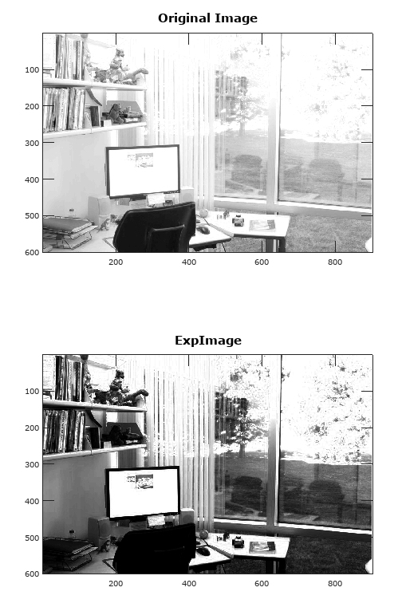
ΕΚΘΕΤΙΚΟΣ ΜΕΤΑΣΧΗΜΑΤΙΣΜΟΣ
(a)
grayImage= imread('Cameraman.tif');
grayImage= double(grayImage);
subplot(2,1,1);
imshow(grayImage, []);
axis on;
title('Original Image', 'FontSize', 15);
% Take the log of it. Add 1 to avoid taking log of zero.
expImage=exp(grayImage/50)-1;
% Normalize to the range 0-1.
normalizedImage= mat2gray(expImage);
% Display it.
subplot(2,1,2);
imshow(normalizedImage, []);
axis on;
title('ExpImage', 'FontSize', 15);
(β)
Παράδειγμα εφαρμογής του εκθετικού μετασχηματισμού:
(α) Αρχική εικόνα.
(β) Τελική εικόνα για α=1.

Slide 31
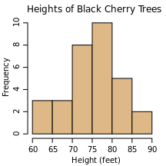
Ιστόγραμμα: Γενικά
https://el.wikipedia.org/wiki/Ιστόγραμμα
Το Ιστόγραμμα είναι γραφική απεικόνιση στατιστικών συχνοτήτων περιοχών τιμών ενός μεγέθους.
Πρόκειται για τη συνηθέστερη επιλογή γραφικής παράστασης συνεχών μεταβλητών.
Στα συνεχή δεδομένα, οι τιμές της μεταβλητής ομαδοποιούνται και οι ομάδες διατάσσονται στον οριζόντιο άξονα κατ΄αύξουσα σειρά.
Στη συνέχεια από κάθε ομάδα υψώνουμε ορθογώνια ,το ύψος των οποίων αντιστοιχεί στη συχνότητα κάθε ομάδας.

Slide 32
ΤΟ ΙΣΤΟΓΡΑΜΜΑ ΜΙΑΣ ΕΙΚΟΝΑΣ
Matlab
Basic
%Διαβάζουμε μια εικόνα της Matlab
Im = imread('cameraman.tif');
%Δημιουργούμε μια άλλη με θόρυβο Gauss
I = imnoise(Im,'gaussian');
%Δείχνουμε τις δυο εικόνες με τα ιστογράμματά τους
subplot(2,2,1);imshow(Im,[ ]);title('Αρχική εικόνα');
subplot(2,2,2);imshow(I,[ ]);title('Εικόνα με θόρυβο Gauss');
subplot(2,2,3);imhist(Im);title('Iστόγραμμα αρχικής εικόνας');
subplot(2,2,4);imhist(I);title('Iστόγραμμα εικόνας με θόρυβο Gauss ')

Slide 33
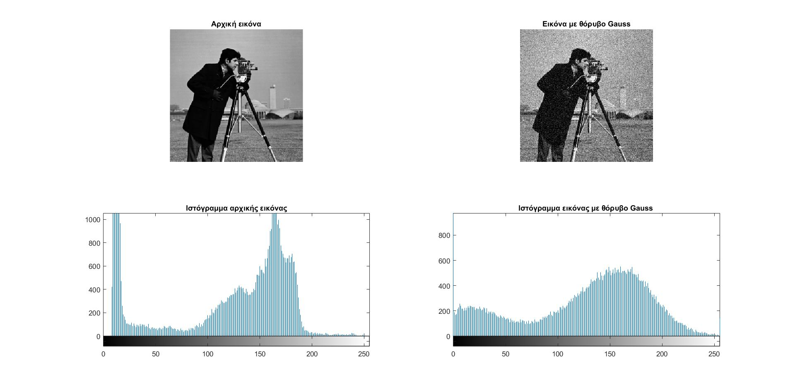
ΤΟ ΙΣΤΟΓΡΑΜΜΑ ΜΙΑΣ ΕΙΚΟΝΑΣ
Matlab
Basic

Slide 34
ΤΟ ΙΣΤΟΓΡΑΜΜΑ ΜΙΑΣ ΕΙΚΟΝΑΣ
Matlab
%Συνάρτηση matlab για υπολογισμό ιστογράμματος
% RGB εικόνας
function h=histogram(I)
[R C B]=size(I);
% allocate the histogram
h=zeros(256,1,B);
% range through the intensity values
for g=0:255
h(g+1,1,:) = sum(sum(I==g)); % accumulate
end
return;
Basic

Slide 35
Ιστόγραμμα: Εικόνα
https://el.wikipedia.org/wiki/Ιστόγραμμα
Σε ένα ιστόγραμμα, ο Χ άξονας αντιπροσωπεύει την κλίμακα έντασης (0 έως 255 σε ένα σύστημα των 8 bit).
Ο Υ άξονας μετρά τον αριθμό από pixels στην εικόνα που έχουν μια ορισμένη τιμή έντασης (την αντίστοιχη του Χ άξονα).
Τα ιστογράμματα επεξηγούν, με μορφή γραφήματος, τη φωτεινότητα και τα χαρακτηριστικά αντίθεσης μιας εικόνας, δηλαδή αν υπάρχουν και πόσα pixel με κάποια δεδομένη τιμή έντασης.
Όμως δεν δίνει πληροφορίες για την θέση των pixel μέσα στην εικόνα!

Slide 36
ΕΠΕΞΕΡΓΑΣΙΑ ΙΣΤΟΓΡΑΜΜΑΤΟΣ
Το ιστόγραμμα μιας εικόνας αποχρώσεων του γκρι περιέχει σημαντικές πληροφορίες για την εικόνα και για το λόγο αυτό είναι ένα από τα σημαντικότερα εργαλεία στην επεξεργασία ψηφιακών εικόνων.
Μπορεί να χρησιμοποιηθεί για τη βελτιστοποίηση της εικόνας, την τροποποίηση των χαρακτηριστικών της, την μετατροπή της σε εικόνα με λιγότερες αποχρώσεις, την εξαγωγή χαρακτηριστικών της εικόνας κ.α.

Slide 37
ΤΟ ΙΣΤΟΓΡΑΜΜΑ ΜΙΑΣ ΕΙΚΟΝΑΣ
Το ιστόγραμμα h της εικόνας Ι μας δείχνει τη συχνότητα κάθε έντασης του γκρίζου g στην εικόνα.
Η τιμή του ιστογράμματος h(g), για την ένταση g ισούται με τον αριθμό των pixels της εικόνας I που έχουν ένταση g.
Για μια εικόνα 8-bit το ιστόγραμμα h έχει g=1..256 τιμές συχνοτήτων από 0-255.
h_{I}(g) = αριθμός pixels στην εικόνα I με τιμή g-1
In Matlab an array of length n has indices from 1 to n. In many computer languages, e.g. “C” or “C++” an n-element array is indexed from 0 to n-1.

Slide 38
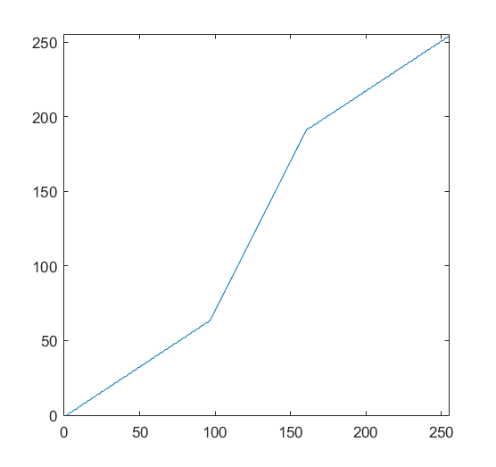
Τμηματικά Γραμμική Μεταβολή Ιστογράμματος
Η Τμηματικά Γραμμική Μεταβολή Ιστογράμματος πραγματοποιείται με βάση μια τμηματικά γραμμική σχέση μετασχηματισμού όπως φαίνεται στο παρακάτω σχήμα:
β₁ β₂ β₃ β₄
α₁ α₂ α₃ α₄

Slide 39
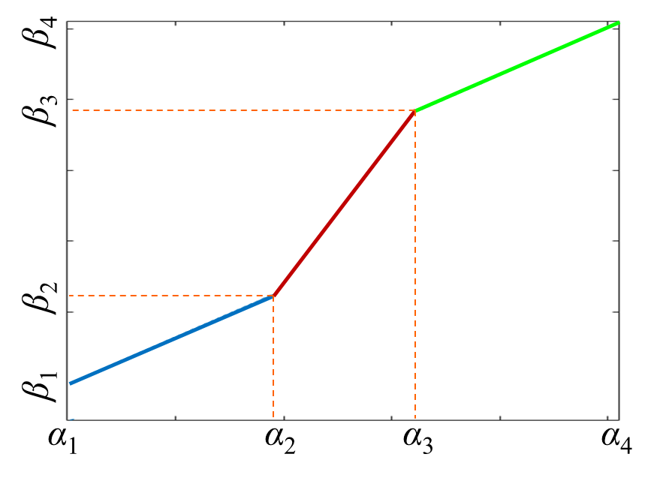


Τμηματικά Γραμμική Μεταβολή Ιστογράμματος
Η σχέση μετασχηματισμού μπορεί να περιγραφεί (για i=1:3) με την παρακάτω εξίσωση:
$$y=\frac{β_{i+1}−β_{i}}{α_{i+1}−α_{i}}\left(x−α_{i}\right)+β_{i}$$
$$y_{1}=\frac{β_{2}−β_{1}}{α_{2}−α_{1}}\left(x−α_{1}\right)+β_{1}$$
$$y_{2}=\frac{β_{3}−β_{2}}{α_{3}−α_{2}}\left(x−α_{2}\right)+β_{2}$$
$$y_{3}=\frac{β_{4}−β_{3}}{α_{4}−α_{3}}\left(x−α_{3}\right)+β_{3}$$

Slide 40

Τμηματικά Γραμμική Μεταβολή Ιστογράμματος
Ας δούμε το παρακάτω παράδειγμα
$$y_{1}=\frac{64−0}{96−0}\left(x−0\right)+0$$
$$y_{2}=\frac{192−64}{160−96}\left(x−96\right)+64$$
$$y_{3}=\frac{255−192}{255−160}\left(x−160\right)+192$$
0 64 192 255
0 96 160 255

Slide 41

Τμηματικά Γραμμική Μεταβολή Ιστογράμματος
Ας δούμε το παρακάτω παράδειγμα
Παρακάτω υλοποιούμε τον μετασχηματισμό σε Matlab
$$y_{1}=0.6667∙x$$
$$y_{2}=2∙x−128$$
$$y_{3}=0.6632∙x+85.8947$$
0 64 192 255
0 96 160 255

Slide 42
Τμηματικά Γραμμική Μεταβολή Ιστογράμματος
t1=64/96*[0:95];
t2=2*[96:160]-128;
t3=0.6632*[161:255]+85.8947;
T=uint8(floor([t1 t2 t3]));
plot(T)

Slide 43
Τμηματικά Γραμμική Μεταβολή Ιστογράμματος
t1=64/96*[0:95];
t2=2*[96:160]-128;
t3=0.6632*[161:255]+85.8947;
T=uint8(floor([t1 t2 t3]));
plot(T)
I=imread('pout.tif');
I2=T(I);
subplot(1,2,1), imshow(I), title('original image');
subplot(1,2,2), imshow(I2), title('Histogram stretched image');

Slide 44
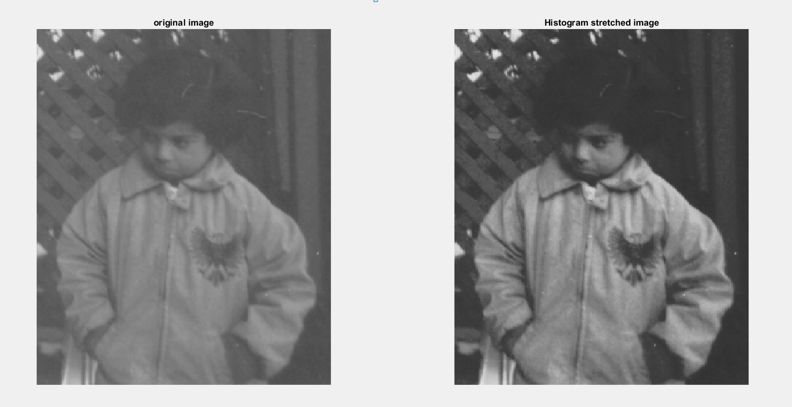
Τμηματικά Γραμμική Μεταβολή Ιστογράμματος

Slide 45
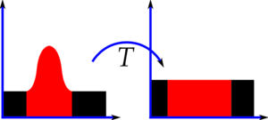
ΕΞΙΣΟΡΡΟΠΗΣΗ ΙΣΤΟΓΡΑΜΜΑΤΟΣ
Η τεχνική της εξισορρόπησης ιστογράμματος (histogram equalization) μετασχηματίζει τις γκρι φωτεινότητες μιας εικόνας έτσι ώστε αυτές να κατανέμονται ομοιόμορφα σ’ όλη την κλίμακα φωτεινοτήτων.
Η εικόνα που προκύπτει με τον τρόπο αυτό είναι αυξημένης αντίθεσης σε σχέση με την αρχική.
https://en.wikipedia.org/wiki/Histogram_equalization

Slide 46
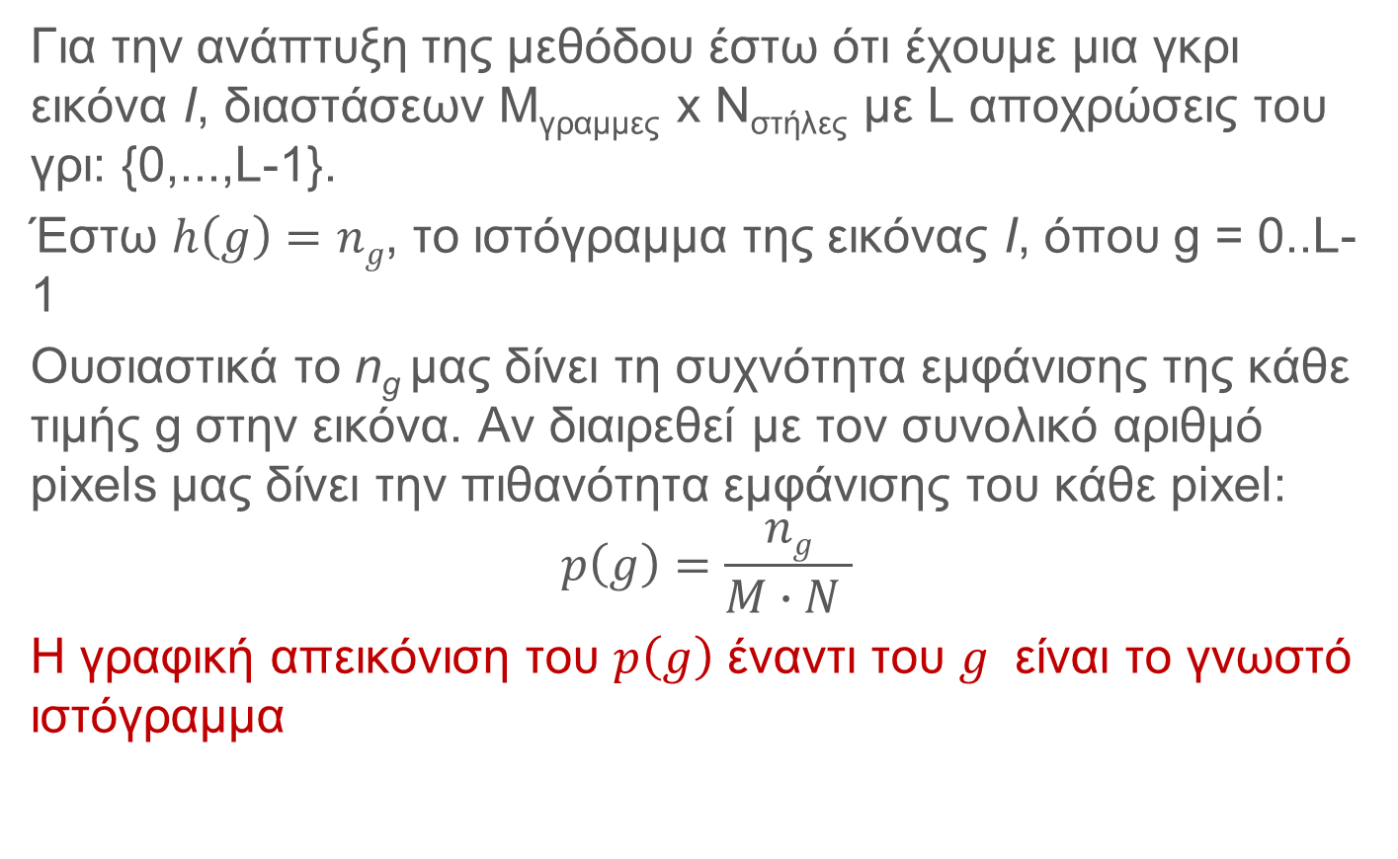
ΕΞΙΣΟΡΡΟΠΗΣΗ ΙΣΤΟΓΡΑΜΜΑΤΟΣ
Για την ανάπτυξη της μεθόδου έστω ότι έχουμε μια γκρι εικόνα I, διαστάσεων Μ_{γραμμες} x N_{στήλες} με L αποχρώσεις του γρι: {0,...,L-1}.
Έστω $h\left(g\right)=ng$, το ιστόγραμμα της εικόνας Ι, όπου g = 0..L-1
Ουσιαστικά το n_{g} μας δίνει τη συχνότητα εμφάνισης της κάθε τιμής g στην εικόνα. Αν διαιρεθεί με τον συνολικό αριθμό pixels μας δίνει την πιθανότητα εμφάνισης του κάθε pixel:
$$p\left(g\right)=\frac{ng}{M∙N }$$
Η γραφική απεικόνιση του $p\left(g\right)$ έναντι του $g$ είναι το γνωστό ιστόγραμμα

Slide 47
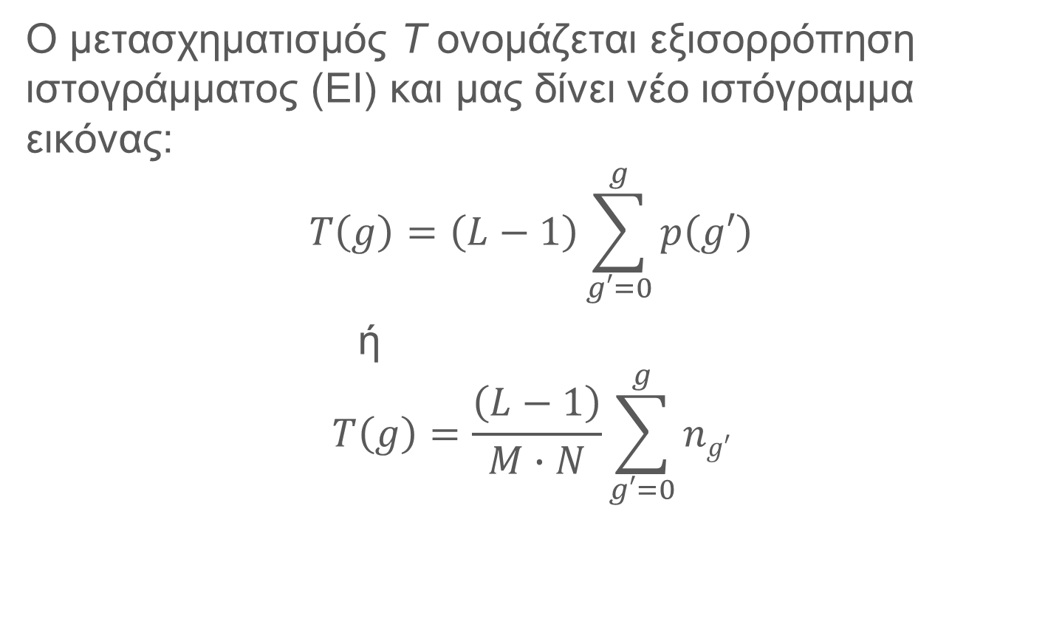
ΕΞΙΣΟΡΡΟΠΗΣΗ ΙΣΤΟΓΡΑΜΜΑΤΟΣ
Ο μετασχηματισμός Τ ονομάζεται εξισορρόπηση ιστογράμματος (ΕΙ) και μας δίνει νέο ιστόγραμμα εικόνας:
$$T\left(g\right)=\left(L−1\right)\sum_{g′=0}^{g}{p\left(g′\right)}$$
ή
$$T\left(g\right)=\frac{\left(L−1\right)}{M∙N}\sum_{g′=0}^{g}{ng′}$$

Slide 48
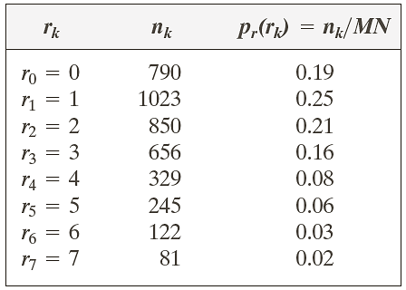
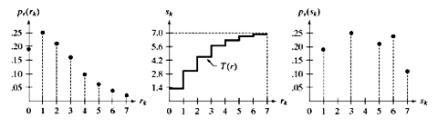
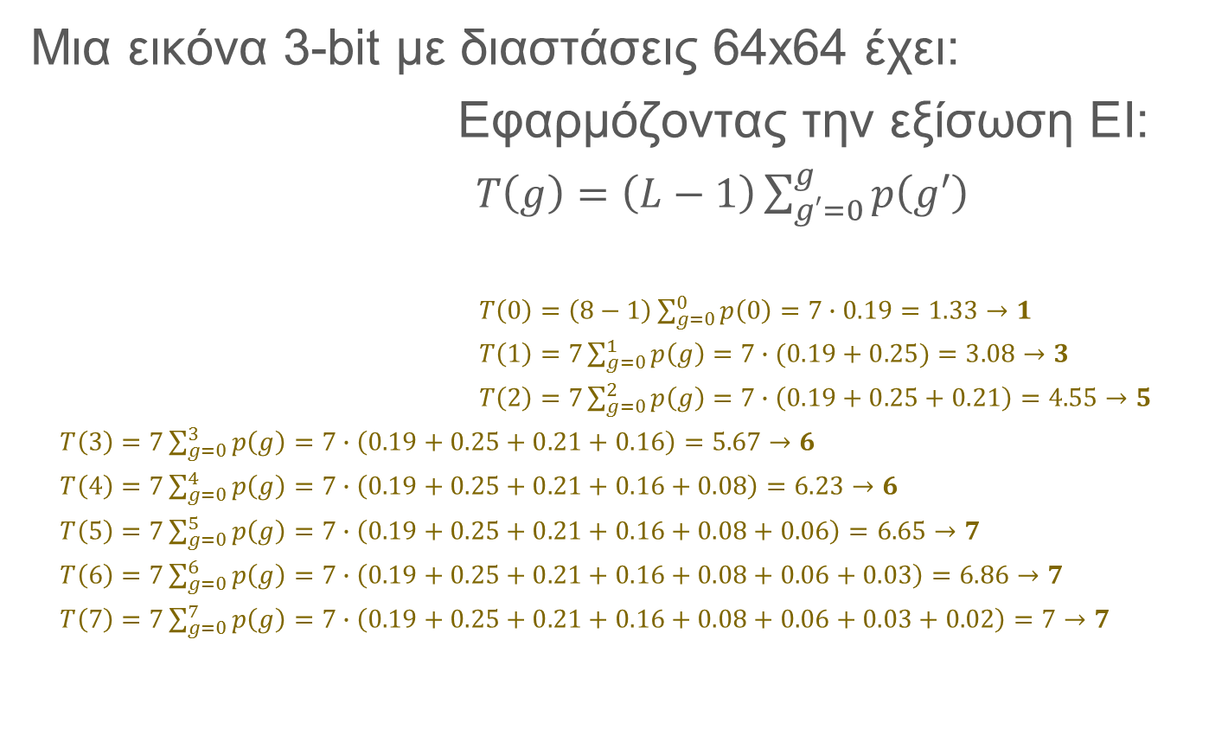
Παράδειγμα εξισορρόπησης ιστογράμματος
Μια εικόνα 3-bit με διαστάσεις 64x64 έχει:
Εφαρμόζοντας την εξίσωση ΕΙ:
$T\left(g\right)=\left(L−1\right)\sum_{g′=0}^{g}{p\left(g′\right)}$
$T\left(0\right)=\left(8−1\right)\sum_{g=0}^{0}{p\left(0\right)=7∙0.19=1.33}→1$
$T\left(1\right)=7\sum_{g=0}^{1}{p\left(g\right)=7∙(0.19+0.25)=3.08}→3$
$T\left(2\right)=7\sum_{g=0}^{2}{p\left(g\right)=7∙\left(0.19+0.25+0.21\right)=4.55→5}$
$T\left(3\right)=7\sum_{g=0}^{3}{p\left(g\right)=7∙\left(0.19+0.25+0.21+0.16\right)=5.67→6}$
$T\left(4\right)=7\sum_{g=0}^{4}{p\left(g\right)=7∙\left(0.19+0.25+0.21+0.16+0.08\right)=6.23→6}$
$T\left(5\right)=7\sum_{g=0}^{5}{p\left(g\right)=7∙\left(0.19+0.25+0.21+0.16+0.08+0.06\right)=6.65→7}$
$T\left(6\right)=7\sum_{g=0}^{6}{p\left(g\right)=7∙\left(0.19+0.25+0.21+0.16+0.08+0.06+0.03\right)=6.86→7}$
$T\left(7\right)=7\sum_{g=0}^{7}{p\left(g\right)=7∙\left(0.19+0.25+0.21+0.16+0.08+0.06+0.03+0.02\right)=7→7}$
g
h(g)
p(g)=h(g)/MN
“Digital Image Processing”, Rafael C. Gonzalez & Richard E. Woods, Addison-Wesley, 2002

Slide 49
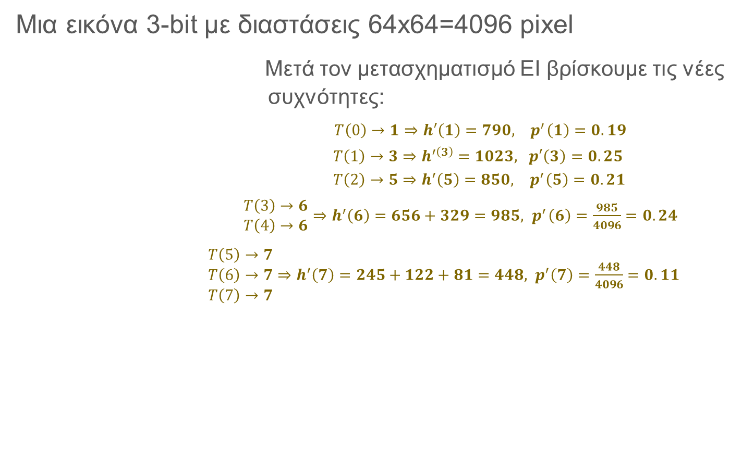
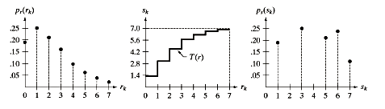
Παράδειγμα εξισορρόπησης ιστογράμματος
Μια εικόνα 3-bit με διαστάσεις 64x64=4096 pixel
Μετά τον μετασχηματισμό ΕΙ βρίσκουμε τις νέες συχνότητες:
$T\left(0\right)→1⇒h′\left(1\right)=790, { p}^{′}\left(1\right)=0.19$
$T\left(1\right)→3⇒h^{′\left(3\right)}=1023, p′\left(3\right)=0.25$
$T\left(2\right)→5⇒h^{′}\left(5\right)=850, { p}^{′}\left(5\right)=0.21$
$\begin{matrix}T\left(3\right)→6 \\ T\left(4\right)→6\end{matrix}⇒h^{′}\left(6\right)=656+329=985, { p}^{′}\left(6\right)=\frac{985}{4096}=0.24$
$\begin{matrix}T\left(5\right)→7 \\ T\left(6\right)→7 \\ T\left(7\right)→7\end{matrix}⇒h^{′}\left(7\right)=245+122+81=448, p^{′}\left(7\right)=\frac{448}{4096}=0.11$
g
h(g)
p(g)=h(g)/MN
SOS! Εξαιτίας της διακριτοποίησης το ‘εξισορροπημένο’ ιστόγραμμα δεν είναι επίπεδο, σε κάθε περίπτωση όμως είναι διευρυμένο!
“Digital Image Processing”, Rafael C. Gonzalez & Richard E. Woods, Addison-Wesley, 2002

Slide 50
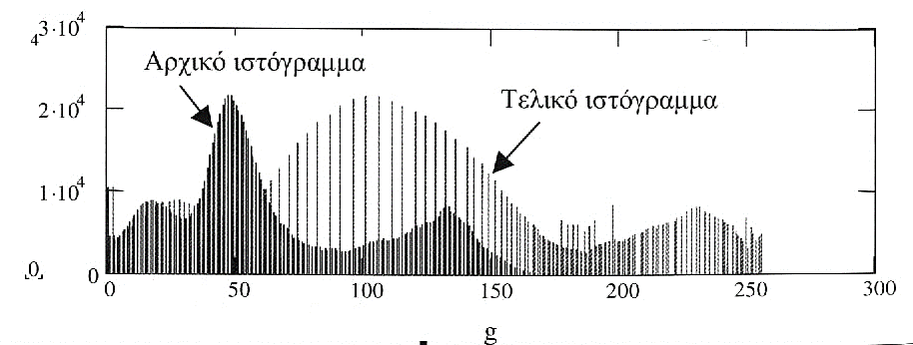
ΕΞΙΣΟΡΡΟΠΗΣΗ ΙΣΤΟΓΡΑΜΜΑΤΟΣ
Η διαδικασία εξισορρόπησης ιστογράμματος που περιγράψαμε αναφέρεται ως “ολική εξισορρόπηση ιστογράμματος” (global histogram equalization) σε αντίθεση με τεχνικές τοπικής εξισορρόπησης ιστο-ράμματος (local histogram equalization).

Slide 51
End of today’s lecture
Thank you for your attention!

